Slide 1
Phần mềm quản lý quán cơm Người Ơi.
GVHD: ThS. Lê Văn Vinh
SVTH:
Vũ Minh Duy – 08110222
Dương Cao Đại Nghĩa – 08110197
Trần Ngọc Hân – 08110176

Slide 2
Nội dung báo cáo
Mục tiêu, yêu cầu của đề tài.
Lược đồ cơ sở dữ liệu, phương pháp thiết kế.
Cấu trúc chương trình.
Các chức năng đã làm được.
Demo.

Slide 3
Mục tiêu, yêu cầu đề tài
Mục tiêu: Viết được một phần mềm quản lý có thể thực hiện các chức năng như quản lý, chấm công, tính lương…
Yêu cầu: Phải hoàn thiện được các chức năng cơ bản của một chương trình quản lý để có thể trợ giúp các công việc tự động cho con người.

Slide 4
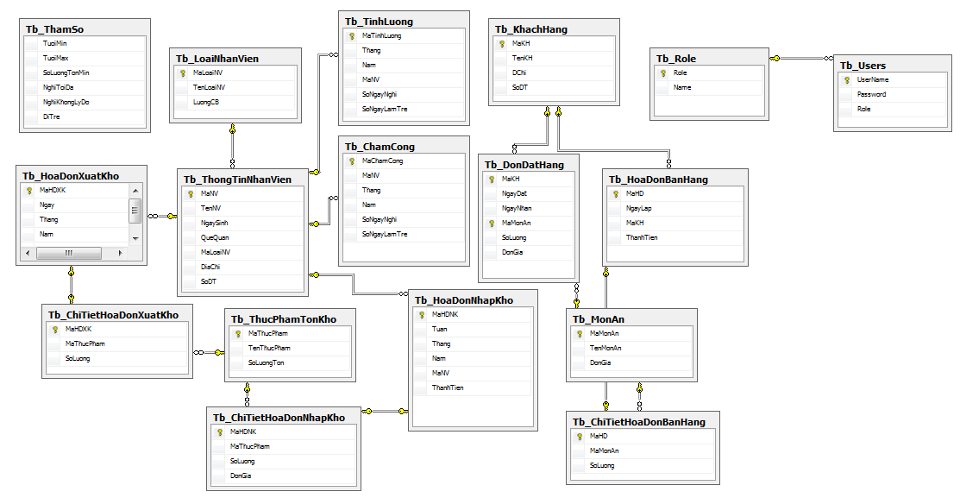
Lược đồ cơ sở dữ liệu Phương pháp thiết kế

Slide 5
Lược đồ cơ sở dữ liệu Phương pháp thiết kế
Dựa vào các quy định, biểu mẫu và các yêu cầu chức năng tiến hành thiết kế cơ sở dữ liệu.
Công cụ sử dụng: SQL Server Management Studio 2008.

Slide 6
Cấu trúc chương trình
Thiết kế theo mô hình 3 lớp:
Presentation Layer: ChamCong.cs, ThemNV.cs …
Business Logic Layer: DatComXL.cs, NhanVienXL.cs …
Data Access Layer: ConnectToDB.cs

Slide 7
Các chức năng đã làm được
Nhân Viên:
Thêm Nhân Viên.
Tra Cứu Nhân Viên.
Chấm Công Cho Nhân Viên.
Tính Lương Nhân Viên.

Slide 8
Các chức năng đã làm được
Món Ăn:
Đặt Cơm.
Thêm Món Ăn.
Tra Cứu Món Ăn.

Slide 9
Các chức năng đã làm được
Khách Hàng:
Thêm Khách Hàng.
Tra Cứu Khách Hàng.
Thay đổi thông tin khách hàng.

Slide 10
DEMO

